Slide 1


Uzlabot mīkstās prasmes, lai veicinātu
konkurētspēju un darba iespējas
Komandas darbs izmantojot IKT rīkus
PARTNERIS: Internet Web Solutions

Slide 2
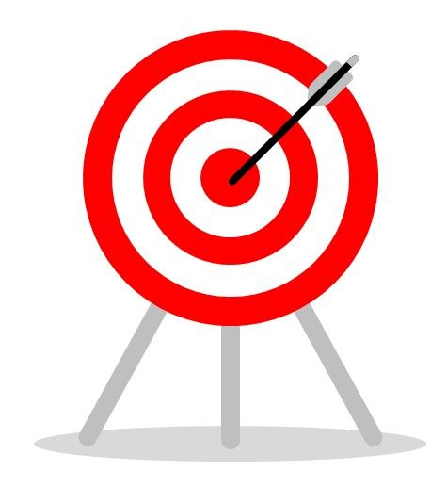
MĒRĶI UN UZDEVUMI
Šī moduļa beigās varēsiet jūs:
Apgūt dažus no svarīgākajiem IKT rīkiem biznesa vidē, kā arī to priekšrocības un īpašības.
Veicināt sadarbību un komandas darbu, izmantojot IKT rīkus.
Risinā problēmas, kas saistītas ar komunikāciju attālinātā darba dēļ.
Nodrošināt patīkamu gaisotni biznesa komandā, izmantojot efektīvu komunikāciju.

Slide 3

SATURS
2. kurss
1. nodaļa
1.1. apakšnodaļa
2. nodaļa
2.1. nodaļa
Komandas darbs, izmantojot IKT rīkus
IKT: komandas darbs
IKT darbam ar grupām, sadarbībai un citu koordinēšanai
Komandas darbs un koordinācijas jautājumi, izmantojot IKT rīkus nav padomus, kā radoši uzlabot.
Etiķetes koordinācijas un saziņas padomi

Slide 4



Komandas darbs, izmantojot IKT rīkus
1. nodaļa
1. nodaļa: IKT rīki un komandas darbs
Ir pierādījies, ka IKT rīki ir efektīvs sabiedrotais daudzās nozarēs: no uzņēmējdarbības vadības līdz starptautiskajai komunikācijai vai privātajai dzīvei ikdienā. Tādējādi tas ir labs resurss, lai uzlabotu komandas darbu un saziņu.
Lielākā daļa uzņēmumu šodien ir pievērsušies komandas darbam un sadarbībai kā metodei.. Tas sniedz neskaitāmas priekšrocības, tostarp:
Ar Eiropas Savienības Erasmus + programmas atbalstu. Šis dokuments un tā saturs informācijas tikai autoru viedokli, un Komisiju nevar saukt atspoguļo sektoru atbildības par jebkādu ietvertās tajā... izmantošanu.

Slide 5

Komandas darbs, izmantojot IKT rīkus
1. nodaļa
Tiek atzīti un izmantoti katra darbinieka talanti un prasmes.
Lielāks ierosināto ideju skaits un to dažādība, kas ir nozīmē vairāk iespēju.
Palielinās komandas komplektēšanas un līdzdalības līmenis, tādējādi veicinot labu vidi, uzticēšanos un efektivitāti.
Ar Eiropas Savienības Erasmus + programmas atbalstu. Šis dokuments un tā saturs informācijas tikai autoru viedokli, un Komisiju nevar saukt atspoguļo sektoru atbildības par jebkādu ietvertās tajā... izmantošanu.

Slide 6

Komandas darbs, izmantojot IKT rīkus
1. nodaļa
Sadarbības raksturs nozīmē, ka visi dalībnieki strādā kopā, tādējādi radot iespēju dinamiski uzlabot katra darbinieka atsevišķās vājās vietas.
Vienotība ir spēks: saliedējot kopā katra cilvēka visas stiprās puses, prasmes un zināšanas, mēs panāksim komandu ar lielāku potenciālu nekā visas šīs daļas atsevišķi.
Tāpēc kopdarbs ir viens nav labākajiem variantiem, kā komandā palielināt efektivitāti un labu gaisotni.
Ar Eiropas Savienības Erasmus + programmas atbalstu. Šis dokuments un tā saturs informācijas tikai autoru viedokli, un Komisiju nevar saukt atspoguļo sektoru atbildības par jebkādu ietvertās tajā... izmantošanu.

Slide 7

Komandas darbs, izmantojot IKT rīkus
1. nodaļa
1.1. IKT rīki darbam ar grupām, sadarbībai un koordinēšanai ar citiem
Tehnoloģiju attīstība pēdējos gados ir bijusi tik nozīmīga, ka tagad ir grūti iedomāties uzņēmumu un tā darbību bez tādiem resursiem kā platformas, sistēmas un lietojumprogrammas, lai garantētu savus pakalpojumus. Neatkarīgi no tā, vai tie ir mazi, vidēji vai lieli uzņēmumi, IKT resursi ir ļoti noderīgi attiecībā uz sadali un sadarbību.
IKT pasaule ir ļoti plaša un daudzveidīga, un tos visus nav iespējams klasificēt vienā sarakstā, taču, lūk, daži no tiem, kas palīdz veicināt komandas darbu.
Ar Eiropas Savienības Erasmus + programmas atbalstu. Šis dokuments un tā saturs informācijas tikai autoru viedokli, un Komisiju nevar saukt atspoguļo sektoru atbildības par jebkādu ietvertās tajā... izmantošanu.

Slide 8

Komandas darbs, izmantojot IKT rīkus
1. nodaļa
Projektu pārvaldības:
Projektu vadības rīki ir būtiska komandas vadības procesa daļa. Pateicoties tiem, mēs varam nodrošināt labu uzdevumu sadali starp kolēģiem. Starp pazīstamākajiem projektu vadības IKT mēs varam atrast tālāk minētos:
Ar Eiropas Savienības Erasmus + programmas atbalstu. Šis dokuments un tā saturs informācijas tikai autoru viedokli, un Komisiju nevar saukt atspoguļo sektoru atbildības par jebkādu ietvertās tajā... izmantošanu.

Slide 9

Komandas darbs, izmantojot IKT rīkus
1. nodaļa
Asana: Asana ir tīmeklī bāzēta platforma, kas var palīdzēt plānot un organizēt visu, kas saistīts ar komandas darbu. Turklāt tā var darboties arī kā sadarbības instrumentus. Tā koordinē uzdevumus, akcijas, plānus, organizē un seko līdzi projekta norisei, pie kā katrs dalībnieks strādā.
Ar Eiropas Savienības Erasmus + programmas atbalstu. Šis dokuments un tā saturs informācijas tikai autoru viedokli, un Komisiju nevar saukt atspoguļo sektoru atbildības par jebkādu ietvertās tajā... izmantošanu.

Slide 10

Komandas darbs, izmantojot IKT rīkus
1. nodaļa
Project.co: šī projektu pārvaldības platforma ļauj lietotājiem strādāt ar vairākiem uzdevumiem vienlaikus. Varat koplietot failus, izveidot sarakstus, kalendārus un grafikus, Kanban dēļus, rēķinus... Tādējādi uzdevumu izsekošana kļūst vienkārša un dinamiska.
Ar Eiropas Savienības Erasmus + programmas atbalstu. Šis dokuments un tā saturs informācijas tikai autoru viedokli, un Komisiju nevar saukt atspoguļo sektoru atbildības par jebkādu ietvertās tajā... izmantošanu.

Slide 11

Komandas darbs, izmantojot IKT rīkus
1. nodaļa
nTask: šī bezmaksas viedā platforma ir paredzēta grupām, ļaujot ieplānot sapulces, apmainīties ar failiem, plānot projektus un izmantot daudzas citas iespējas. Tā projektu vadības programmatūra nodrošina visus nepieciešamos rīkus.
Ar Eiropas Savienības Erasmus + programmas atbalstu. Šis dokuments un tā saturs informācijas tikai autoru viedokli, un Komisiju nevar saukt atspoguļo sektoru atbildības par jebkādu ietvertās tajā... izmantošanu.

Slide 12

Komandas darbs, izmantojot IKT rīkus
1. nodaļa
teamwork: šis tiešsaistes mākoņdatošanas risinājums nodrošina funkcijas dažādu biznesa aspektu pārvaldībai. Tās pakalpojumi ietver uzdevumu sarakstus, laika un termiņu pārvaldību, failu un ziņojumu koplietošanu starp pārējiem.
Ar Eiropas Savienības Erasmus + programmas atbalstu. Šis dokuments un tā saturs informācijas tikai autoru viedokli, un Komisiju nevar saukt atspoguļo sektoru atbildības par jebkādu ietvertās tajā... izmantošanu.

Slide 13

Komandas darbs, izmantojot IKT rīkus
1. nodaļa
- Komunikācijas un sadarbības instrumenti:
Komunikācija ir svarīga jebkurā darba vidē. Ar pašreizējo Covid-19 situāciju daudzi uzņēmumi bija spiesti pāriet uz attālināto darbu. Šī iemesla dēļ savstarpējā saziņa ir kļuvusi sarežģīta un mākslīga. Tieši tādēļ šim nolūkam ir pieejamas platformas, lai uzlabotu informācijas apmaiņu, piemēram:
Ar Eiropas Savienības Erasmus + programmas atbalstu. Šis dokuments un tā saturs informācijas tikai autoru viedokli, un Komisiju nevar saukt atspoguļo sektoru atbildības par jebkādu ietvertās tajā... izmantošanu.

Slide 14


Komandas darbs, izmantojot IKT rīkus
1. nodaļa
Skype: izcila videokonferenču platforma. Tās pakalpojumi ietver tiešsaistes zvanus (audio vai video), tērzēšanu, konferences līdz pat 50 cilvēkiem, sanāksmju plānošanu, kā arī citus uzdevumus.
Zoom: Šis video konferenču pakalpojums ir kļuvis par vienu no vadošajām platformām šajā jomā. Šis pakalpojums ir piemērots dažādu veidu darba grupām. Tas mijiedarbojas virtuālā darbvietā, veic videozvanus vai audio zvanus ar tiešraides tērzēšanu un ierakstu sesijām, lai nodrošinātu, ka nekas netiek izlaists.
Ar Eiropas Savienības Erasmus + programmas atbalstu. Šis dokuments un tā saturs atspoguļo tikai autoru viedokli, un Komisiju nevar saukt pie atbildības par jebkādu tajā ietvertās informācijas izmantošanu.

Slide 15

Komandas darbs, izmantojot IKT rīkus
1. nodaļa
Microsoft darba grupas: šajā darbvietā ir pieejamas iespējas sapulcēm, izmantojot tērzēšanu, video vai zvanus. Tas ļauj arī saglabāt dokumentus, fotoattēlus, video un tērzēšanas vēsturi. Jūs varat pielāgot un konfigurēt darbvietu ar programmām, lai organizētu savu darbu.
Ar Eiropas Savienības Erasmus + programmas atbalstu. Šis dokuments un tā saturs atspoguļo tikai autoru viedokli, un Komisiju nevar saukt pie atbildības par jebkādu tajā ietvertās informācijas izmantošanu.

Slide 16

Komandas darbs, izmantojot IKT rīkus
1. nodaļa
- Dokumentu pārvaldības rīki:
Dokumentu krātuve ir vieta, kur tiek glabāti, pārvaldīti un organizēti dokumenti, lai visas grupas dalībnieki varētu tiem piekļūt, kad nepieciešams. To pārvalda dalībnieki ar administrācijas tiesībām. Tādā veidā mēs varam racionalizēt un apvienot visu dokumentu apspriešanas un pārvaldības procesu. Ir vairāki IKT rīki, kas var palīdzēt:
Ar Eiropas Savienības Erasmus + programmas atbalstu. Šis dokuments un tā saturs atspoguļo tikai autoru viedokli, un Komisiju nevar saukt pie atbildības par jebkādu tajā ietvertās informācijas izmantošanu.

Slide 17


Komandas darbs, izmantojot IKT rīkus
1. nodaļa
Docuware: šī platforma ļauj tvert, apstrādāt un izmantot uzņēmuma informāciju. Tās programmatūra automatizē lielu dokumentu pieprasīšanas un organizēšanas daļu centralizētā un drošā sistēmā.
M-Files: šī informācijas pārvaldības opcija nodrošina ērtu lietošanu, daudzpusību un funkcionalitāti, kas piemērota visdažādākajām nozarēm. Saturam var piekļūt no vairākām datu krātuvēm bez nepieciešamības veikt migrēšanu. To var izvietot mākonī, telpās vai hibrīda veidā.
Ar Eiropas Savienības Erasmus + programmas atbalstu. Šis dokuments un tā saturs atspoguļo tikai autoru viedokli, un Komisiju nevar saukt pie atbildības par jebkādu tajā ietvertās informācijas izmantošanu.

Slide 18

Komandas darbs, izmantojot IKT rīkus
1. nodaļa
LogicalDOC: Jūs varat kontrolēt dokumentu pārvaldību, izveidojot, apvienojot un koordinējot jebkuru dokumentu apjomu, veicinot sadarbību un produktivitāti. Tā daudzpusīgā programmatūra ļauj tai pielāgoties dažādiem biznesa modeļiem.
Ar Eiropas Savienības Erasmus + programmas atbalstu. Šis dokuments un tā saturs atspoguļo tikai autoru viedokli, un Komisiju nevar saukt pie atbildības par jebkādu tajā ietvertās informācijas izmantošanu.

Slide 19

Komandas darbs, izmantojot IKT rīkus
2. nodaļa
2. nodaļa: Komandas darbs un koordinēšanas jautājumi, izmantojot IKT rīkus, un padomi, lai to radoši uzlabotu.
2.1. Padomi labai koordinēšanai un saziņai
Darba grupu koordinēšana un saziņa ir sarežģīts un grūti pārvaldāms jautājums. Visiem dalībniekiem ir jāveic savs pienesums, lai nodrošinātu darba panākumus. Tāpēc jāņem vērā vairāki aspekti, lai panāktu labu efektivitāti un patīkamu gaisotni. Tālāk ir sniegti daži padomi, kā sasniegt šos rezultātus.
Ar Eiropas Savienības Erasmus + programmas atbalstu. Šis dokuments un tā saturs atspoguļo tikai autoru viedokli, un Komisiju nevar saukt pie atbildības par jebkādu tajā ietvertās informācijas izmantošanu.

Slide 20
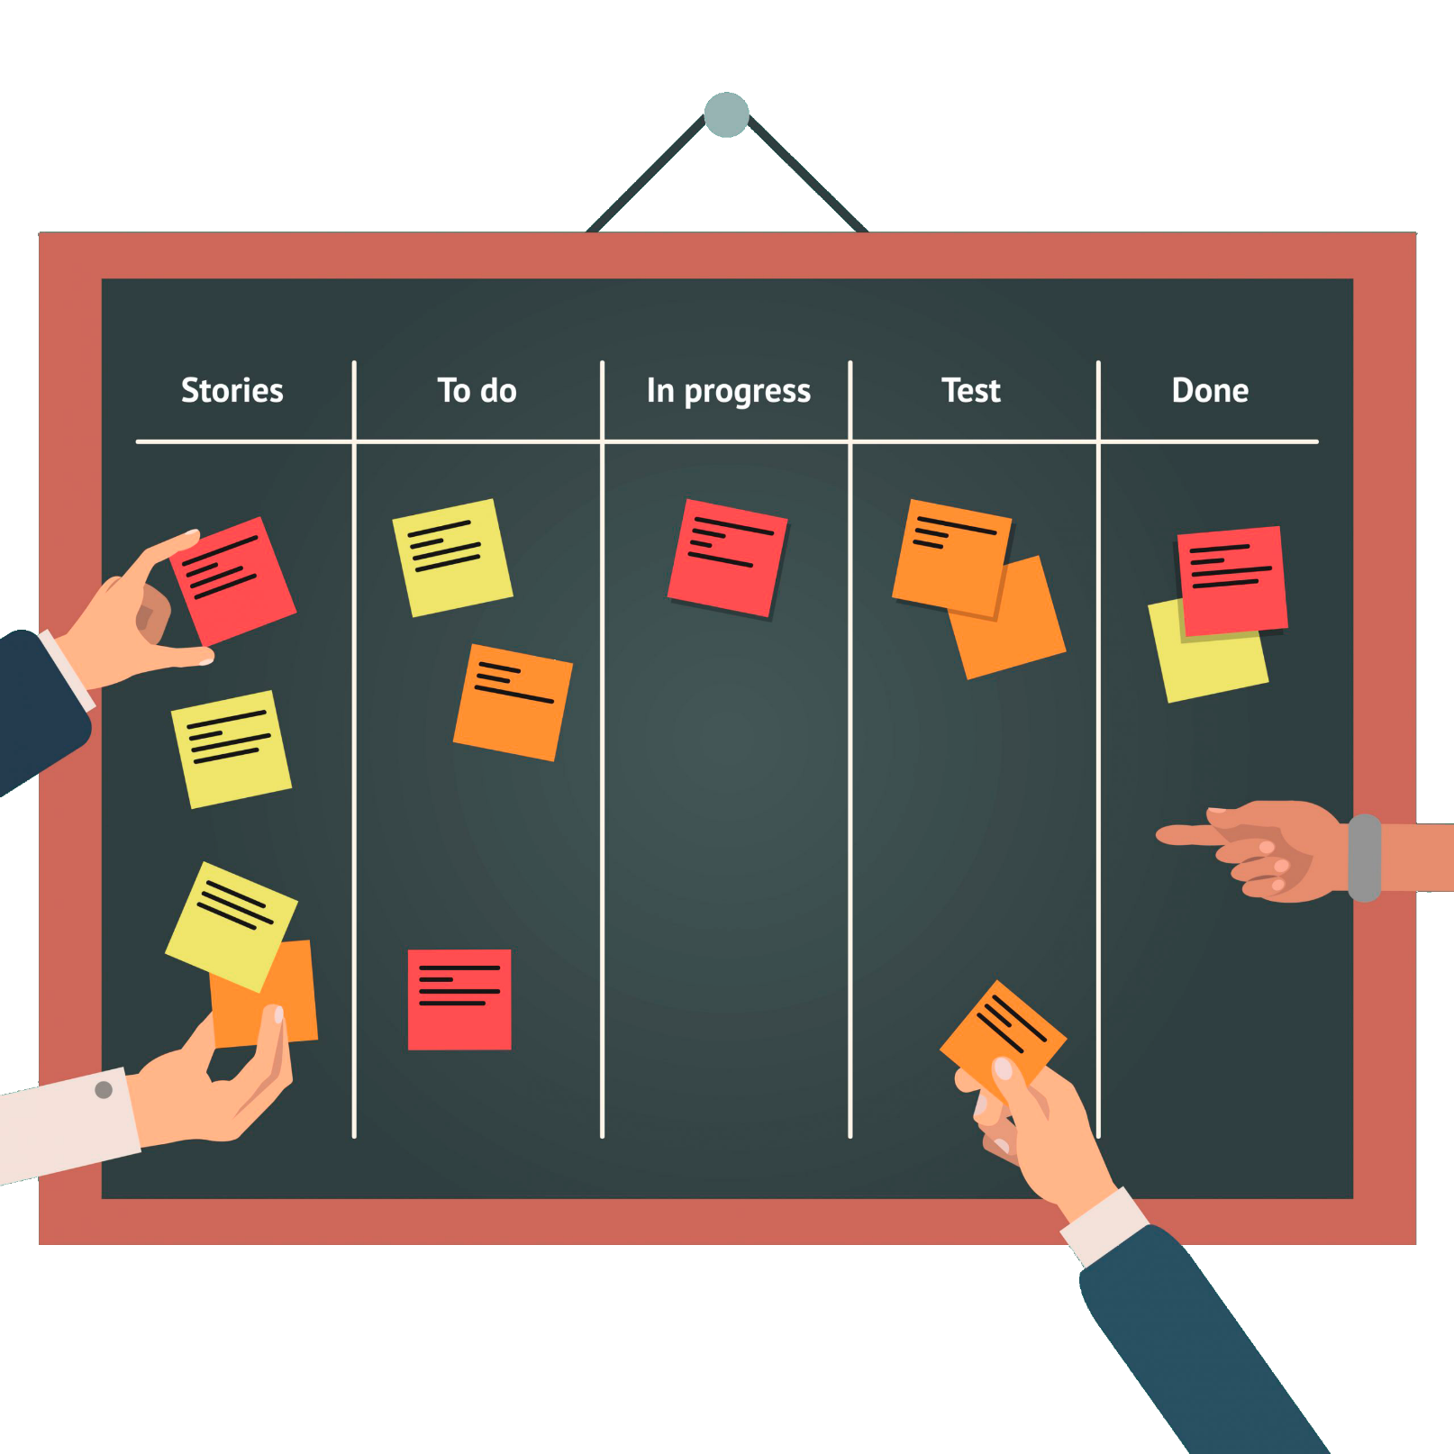
Komandas darbs, izmantojot IKT rīkus
2. nodaļa
Nodrošināt pareizu darba sadali. Iepriekš aprakstītās platformas tiek izmantotas, lai sadalītu dažādus uzdevumus visai komandai. Dažas no tām izmanto Kanban metodi, kas ir rīks darbplūsmas vizualizēšanai. Tas sastāv no dēļiem, kas sadalīti rindās un kolonnās: pirmie attiecas uz projektu vai darbību, un otrie paredzēti tā attīstībai (darāmi, vēl nav pārskatīti, bloķēti utt.). Šie digitālie Kanban rīki ļauj organizēt darbu, ko ir viegli vizualizēt un izplatīt, padarot tos par potenciāliem sabiedrotajiem lielākai efektivitātei.
Ar Eiropas Savienības Erasmus + programmas atbalstu. Šis dokuments un tā saturs atspoguļo tikai autoru viedokli, un Komisiju nevar saukt pie atbildības par jebkādu tajā ietvertās informācijas izmantošanu.

Slide 21

Komandas darbs, izmantojot IKT rīkus
2. nodaļa
Rakstot e-pasta ziņojumus, esiet skaidri un kodolīgi! Neaizmirstiet sasveicināties, iepazīstināt ar sevi un pienācīgi atvadīties! Turklāt, izmantojot atbilstošu tēmas virsrakstu, būs iespējams labāk klasificēt šos ziņojumus.
Ar Eiropas Savienības Erasmus + programmas atbalstu. Šis dokuments un tā saturs atspoguļo tikai autoru viedokli, un Komisiju nevar saukt pie atbildības par jebkādu tajā ietvertās informācijas izmantošanu.

Slide 22

Komandas darbs, izmantojot IKT rīkus
2. nodaļa
Rīkot regulāras sanāksmes. Tas ļaus mums apzināties uzņēmuma un katra kolēģa vispārējo situāciju, ļaujot mums uzlabot uzdevumu sadali un plūstošu un dinamisku komunikāciju.
Ja nepieciešams, nevilcinieties lūgt un piedāvāt palīdzību! Kā minēts iepriekš, katram kolēģim ir stiprās un vājās puses, kuras var attiecīgi izmantot un uzlabot, strādājot kopā. Atcerieties: savienība dod spēku!
Ar Eiropas Savienības Erasmus + programmas atbalstu. Šis dokuments un tā saturs atspoguļo tikai autoru viedokli, un Komisiju nevar saukt pie atbildības par jebkādu tajā ietvertās informācijas izmantošanu.

Slide 23

Komandas darbs, izmantojot IKT rīkus
2. nodaļa
Galvenais ir motivācija. Apsveikt kolēģus, kuri ir bijuši veiksmīgi savā darbā; vai arī piedāvāt palīdzību, ja, no otras puses, viņiem ir grūtības vai problēmas, un jūs zināt, kā palīdzēt, nevilcinieties piedāvāt palīdzību! Kopīga problēmu risināšana var veicināt komandas piesaisti un efektivitāti.
Ar Eiropas Savienības Erasmus + programmas atbalstu. Šis dokuments un tā saturs atspoguļo tikai autoru viedokli, un Komisiju nevar saukt pie atbildības par jebkādu tajā ietvertās informācijas izmantošanu.

Slide 24

Komandas darbs, izmantojot IKT rīkus
2. nodaļa
Ļoti ieteicamas ir komandas aktivitātes ārpus uzņēmuma. Tas ne tikai radīs ērtāku un patīkamāku gaisotni, bet arī stiprinās saites un radīs vienotāku komandu. Piemēram, reizi mēnesī var veikt dažas atpūtas aktivitātes, kā sportot, apmeklēt kādu vietu vai kopā pusdienot.
Ar Eiropas Savienības Erasmus + programmas atbalstu. Šis dokuments un tā saturs atspoguļo tikai autoru viedokli, un Komisiju nevar saukt pie atbildības par jebkādu tajā ietvertās informācijas izmantošanu.

Slide 25
Paldies!

